Slide 1
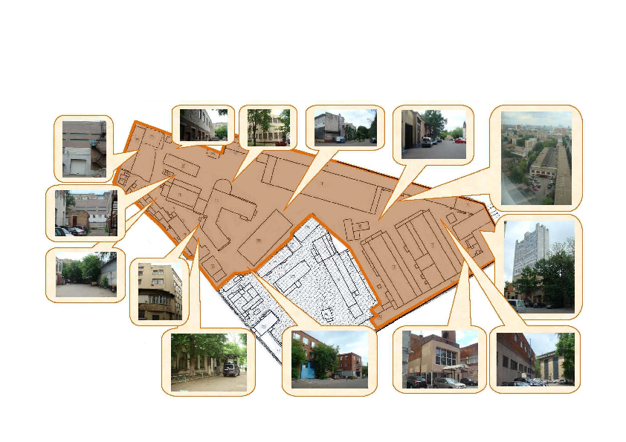
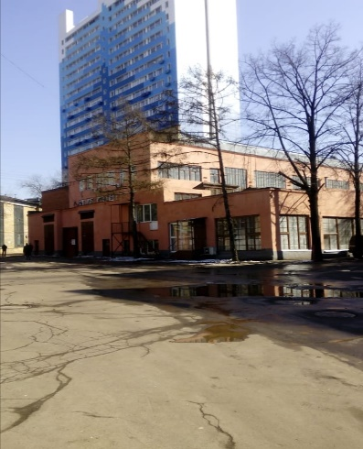
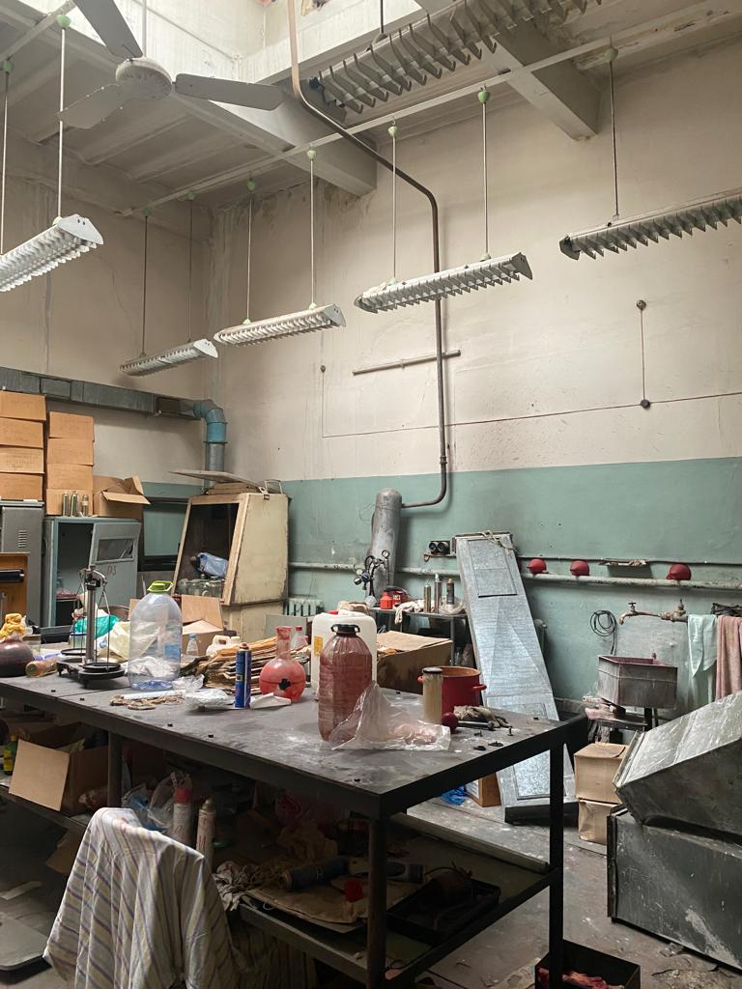
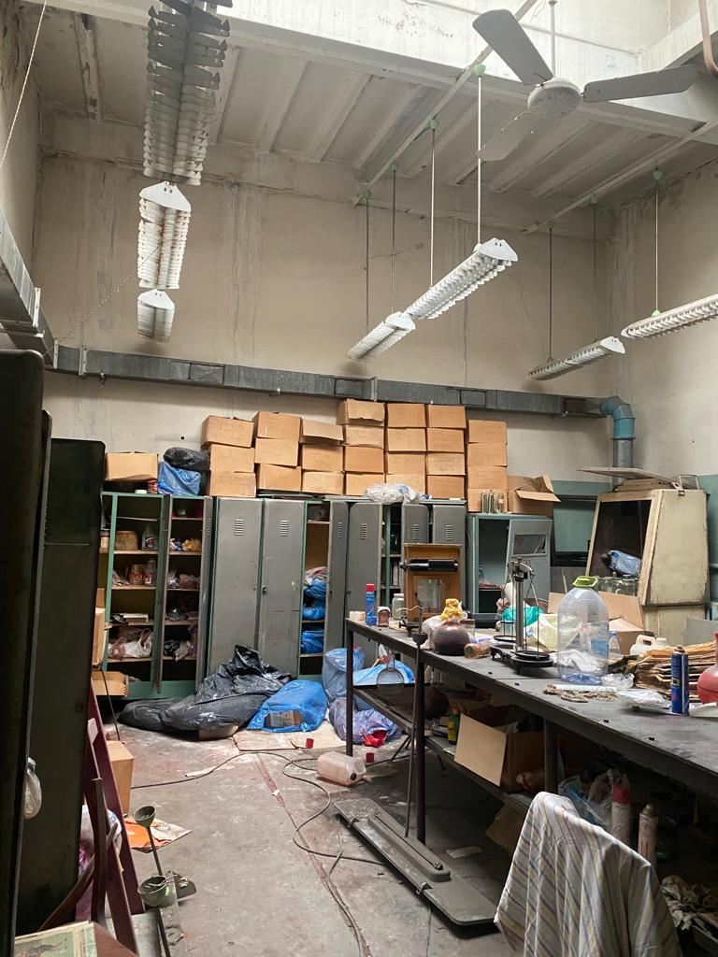
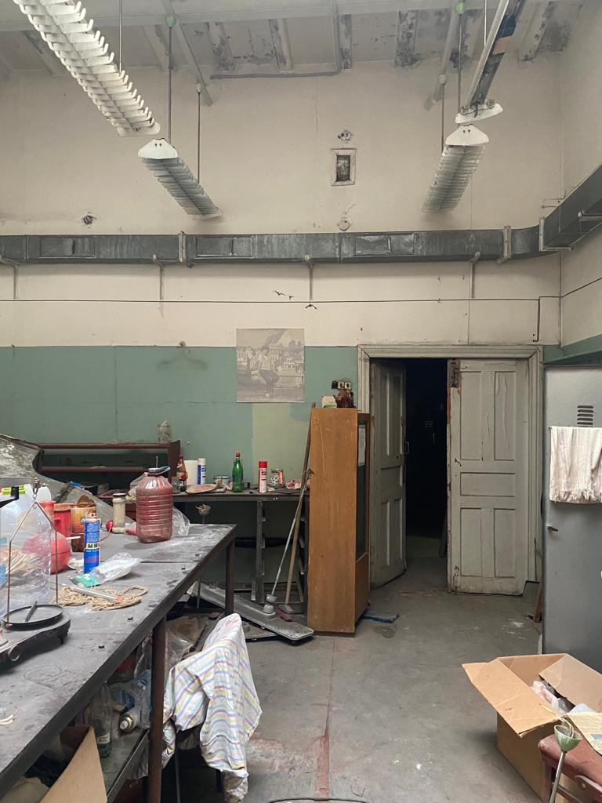
АО «НПО «ЦНИИТМАШ» г. Москва, ул. Шарикоподшипниковская, дом 4, корпус 4, этаж 2, помещение V, комната № 3 площадью 48,00 кв. м.
Здание (я)
Количество строений/этажей/этаж: 3 этажа
Общая площадь: 5 010,70 кв. м
Свободная площадь: 202,87 кв. м
Инженерные коммуникации (мощности)
Электричество: 1 000 кВА
Водоснабжение: 5 000 куб. м./ мес
Канализация: D 200 мм; Максимальная степень наполнения 0,6
Теплоснабжение: 8,16 Гкал
Газоснабжение: -
https://atomproperty.ru/rent/73215/

